Slide 1

CA LÂM SÀNG BỆNH NHÂN GIẢM TRÍ NHỚ
Trần Công Thắng
Đinh Huỳnh Tố Hương

Slide 2
Lí do học ca
Ca lâm sàng giúp sinh viên hiểu rõ các khái niệm then chốt của phân loại trí nhớ, chức năng nhận thức và liên hệ cơ sở khoa học thần kinh của các chức năng này.
Ca lâm sàng giúp sinh viên tiếp cận chẩn đoán các bệnh lí sa sút trí tuệ thường gặp.

Slide 3
Mục tiêu học tập
Vận dụng cơ sở giải phẫu sinh lý trí nhớ để giải thích triệu chứng học suy giảm trí nhớ trong thực hành lâm sàng
Nhận diện được các triệu chứng giảm trí nhớ và nhận thức
Chẩn đoán và điều trị được bệnh mất trí nhớ Alzheimer.

Slide 4
Bệnh sử – Question 1
Một BN nữ 65 tuổi làm công việc buôn bán được con trai đưa đến khám vì lý do quên tăng dần.
Khoảng hơn ba năm nay BN có biểu hiện quên tăng dần, thường hay quên những việc dự định làm: đi chợ mua thiếu đồ, quên tắt bếp, quên cuộc hẹn quan trọng,…
Trong khi những việc xảy ra lúc còn trẻ thì nhớ rõ.
Trong phân loại trí nhớ, BN này bị mất trí nhớ loại gì?

Slide 5
Giải thích
Trí nhớ cực ngắn hay trí nhớ giác quan
Trí nhớ ngắn hạn còn được gọi là trí nhớ công việc.
Trí nhớ dài hạn

Slide 6
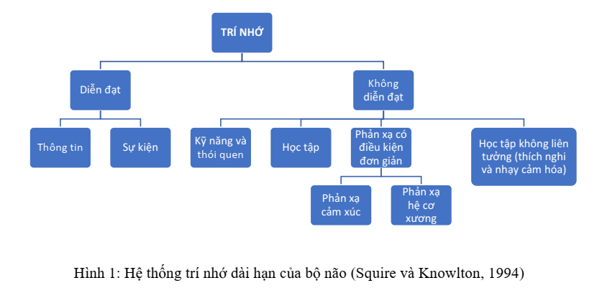
Giải thích

Slide 7

Question 2
Những vùng não bộ nào có liên quan trong trường hợp này?

Slide 8
Giải thích
Trí nhớ giác quan (cực ngắn) được hình thành trong quá trình tiếp nhận tại các vùng vỏ não cảm giác nguyên phát và các vùng cảm giác phụ lân cận.
Trí nhớ ngắn hạn có liên quan đến nhiều vùng não bộ, bao gồm vùng thức tỉnh của hệ thống lưới kích hoạt hướng lên, vùng não liên quan sự chú ý tập trung và thực thi công việc (lồi não trên ở trung não, các vùng vỏ não kết hợp ở thùy đính, chẩm, thái dương, hạch nền và vùng thùy trán trước).

Slide 9
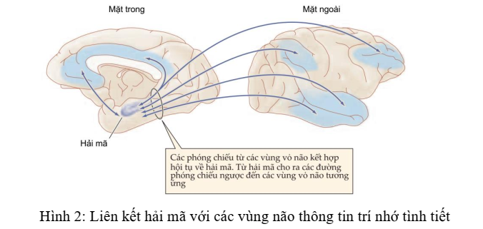
Giải thích

Slide 10
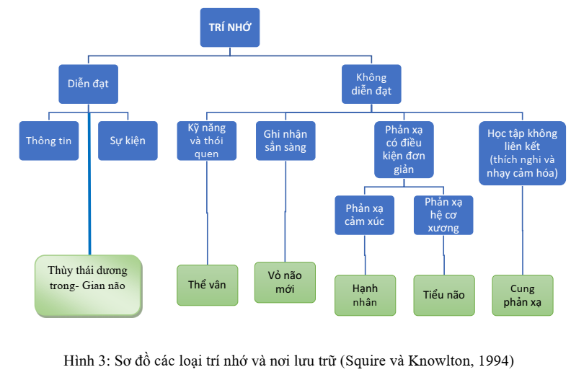
Giải thích

Slide 11
Bệnh sử
Theo con trai bệnh nhân gần 1 năm nay tình trạng quên diễn tiến nặng hơn, bệnh nhân quên tên anh chị em trong nhà, ít nói khi nói thì diễn đạt dài dòng khó hiểu. Bệnh nhân không còn tự chạy xe được, chỉ nấu được những món ăn quen thuộc không nấu được món mới.

Slide 12
Bệnh sử
Đồng thời với giảm trí nhớ, BN rất khó tập trung khi đọc báo hoặc xem tivi, không còn khả năng quản lý tiền bạc, không thể buôn bán và thu xếp việc nội trợ gia đình. Đỉnh điểm là BN bị đi lạc đường khi đi chợ gần nhà nên con trai phải đưa đi khám bệnh.

Slide 13

Question 3
Những chức năng nhận thức nào bị ảnh hưởng ở bệnh nhân này?

Slide 14
Giải thích
Ít nói, diễn đạt dài dòng khó hiểu
CN nhận thức
CN ngôn ngữ
CN tập trung chú ý
CN thị giác không gian
CN điều hành
Không còn KN quản lý tiền bạc, không thể buôn bán, thu xếp việc nội trợ gia đình
Rất khó tập trung khi đọc báo hoặc xem tivi
Đi lạc đường khi đi chợ gần

Slide 15
Khám lâm sàng
Bệnh nhân tỉnh táo, rối loạn định hướng thời gian và nơi chốn (không nhớ ngày, tháng, năm và tên bệnh viện, tên thành phố).
Không ghi nhận khiếm khuyết TK khu trú.
Test MMSE đạt 16/30.
HA 120/80mmHg T 37 độ C
M 84 lần/ph Nhịp thở 20 lần/ph

Slide 16
Tiền sử
Bản thân:
THA phát hiện cách nay 2 năm điều trị đều với Amlodipin 5mg/ngày.
Không ghi nhận tiền căn ĐTĐ type, đột quỵ hay chấn thương đầu.
Gia đình:
Có mẹ ruột bị sa sút trí tuệ lúc 80 tuổi đã mất do tuổi già.

Slide 17

Question 4
Với những biểu hiện như vậy, bệnh nhân khả năng bị bệnh gì?

Slide 18
Giải thích
Giảm trí nhớ lành tính
Giảm trí nhớ đi kèm với lớn tuổi, chủ yếu suy giảm về trí nhớ công việc bao gồm sự đãng trí, giảm khả năng tập trung, giảm khả năng giữ ý nghĩ lâu dài, quên ngay một việc mình định làm
Giảm trí nhớ bệnh lý
Đây là bệnh giảm mất trí nhớ bất thường, khác với giảm trí nhớ do có tuổi. Nó thường được chia làm hai nhóm: mất trí nhớ ngược chiều và mất trí nhớ xuôi chiều.

Slide 19
Giải thích
Các nguyên nhân gây SSTT
Bệnh Alzheimer
Sa sút trí tuệ mạch máu
Các bệnh lý thoái hóa não (bệnh Parkinson), ngộ độc kim loại, bệnh nhiễm trùng (như giang mai, HIV…)
Các nguyên nhân SSTT có thể điều trị được (viêm nhiễm, RL chuyển hóa, thiếu vitamin và suy dinh dưỡng,..)

Slide 20
Chẩn đoán sơ bộ
Bệnh Alzheimer (probable alzheimer’s disease)

Slide 21
Tiêu chuẩn DSM-V chẩn đoán SSTT
A. Có bằng chứng suy giảm nhận thức đáng kể ở ít nhất một trong các lĩnh vực nhận thức (sự tập trung chú ý, chức năng điều hành, học tập và trí nhớ, chức năng ngôn ngữ, thị giác không gian và nhận thức xã hội) dựa trên:
Than phiền của người bệnh, hoặc của người thân, hoặc ghi nhận bởi bác sĩ về sự suy giảm rõ rệt chức năng nhận thức của bệnh nhân, và
Suy giảm đáng kể trong biểu hiện nhận thức, tốt nhất là được xác định các test thần kinh tâm lý đã được chuẩn hóa hoặc nếu không thì dựa trên đánh giá lâm sàng có chất lượng khác.
B. Suy giảm nhận thức làm ảnh hưởng đến tính độc lập trong các hoạt động hằng ngày (tức là cần sự hỗ trợ tối thiểu ở các hoạt động sống phức tạp như trả hóa đơn, dùng thuốc điều trị,…)
C. Bệnh nhân không đang bị mê sảng, lú lẫn cấp
D. Suy giảm nhận thức không phải do nguyên nhân tâm thần khác (ví dụ trầm cảm hay tâm thần phân liệt).

Slide 22
Tiêu chuẩn chẩn đoán bệnh Alzheimer trên lâm sàng (probable Alzheimer’s disease):
A. Thỏa tiêu chuẩn chẩn đoán SSTT
B. Thỏa 1 trong 2 đặc điểm sau:
Có bằng chứng di truyền từ tiền sử gia đình hoặc xét nghiệm gien
Có tất cả ba đặc điểm sau:
Có bằng chứng giảm trí nhớ và một chức năng nhận thức khác
Suy giảm nhận thức này từ từ tăng dần, không có giai đoạn bình nguyên
Không có bằng chứng của nguyên nhân khác (tức là không có bằng chứng bệnh lý thoái hóa khác hoặc bệnh lý mạch máu não, không có bệnh lý tâm thần, chuyển hóa, thần kinh khác góp phần suy giảm nhận thức)

Slide 23

Question 5
Các cận lâm sàng cần làm thêm ở bệnh nhân này?

Slide 24
Xét nghiệm cơ bản
Nhóm thường qui: dùng để tầm soát các nguyên nhân có thể điều chỉnh được của sa sút trí tuệ
Công thức máu, VS.
Vitamin B12 và folate.
Sinh hoá (chức năng gan, thận, điện giải, đường huyết)
Chức năng tuyến giáp.
Miễn dịch chẩn đoán giang mai
Phân tích nước tiểu
HIV
Kim loại (ví dụ, Cu/nước tiểu), …
EEG, chọc dò dịch não tủy

Slide 25
Hình ảnh học
Hiện nay, gần như người ta chỉ dùng CT Scan não để chẩn đoán loại trừ các nguyên nhân khác bệnh Alzheimer như tụ máu dưới màng cứng…
MRI với ưu thế về nhu mô não và dịch đã trở thành chỉ định thường quy khi nghi ngờ bệnh Alzheimer. Mục đích MRI là để đánh giá teo não lan tỏa của bệnh Alzheimer, đặc biệt phát hiện teo thùy thái dương trong trong chẩn đoán bệnh giai đoạn sớm. Các lát cắt T1 ở tư thế coronal đi qua hải mã thường được sử dụng để đánh giá. Điểm khó khăn ở đây là làm sao đánh giá được đâu là teo do bệnh, đâu là teo do lão hóa tuổi già.

Slide 26
Hình ảnh học
Kỹ thuật đo thể tích bằng phương pháp vẽ bán tự động kết hợp với máy tính thường được các tác giả sử dụng. Bằng phương pháp này, Jack và CS đã đánh giá thể tích thùy thái dương trong của 220 người và ghi nhận phân biệt Alzheimer với nhóm chứng đạt độ nhạy 82% và độ đặc hiệu 80%.
Thang MTA (Medial Temporal lobe Atrophy) được sử dụng đánh giá teo hải mã thùy thái dương trên MRI trong chẩn đoán bệnh Alzheimer.

Slide 27
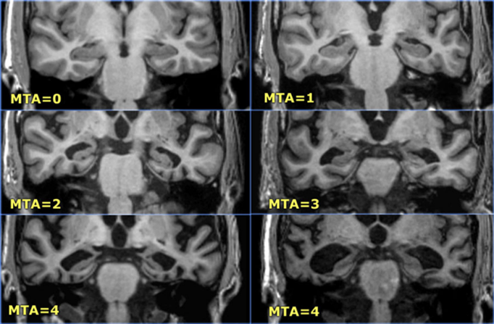
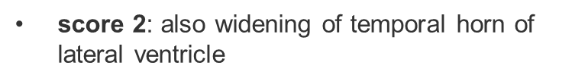
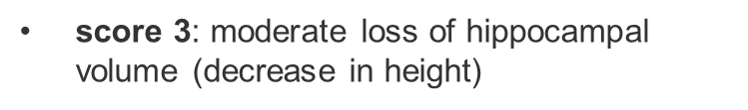


MTA: Medial Temporal lobe Atrophy

Slide 28
Kết quả xét nghiệm
Đường huyết | 102 mg%
Creatinin | 1.04 mg/dl
eGFR | 68ml/ph
Cholesterol | 3.8 mmol/l
Triglyceride | 0.83 mmol/l
HDLc | 1.5 mmol/l
LDLc | 2.2 mmol/l
SGOT | 18 U/l
SGPT | 7 U/LNa
Na | 140 mmol/l
HC | 3.800.000/mm3
Hb | 12g/l
TSH | 1.33 mIU/l
FT4 | 19.93 pmol/l
Vitamin B12 | 253 pmol/l
TPHA | Âm tính

Slide 29
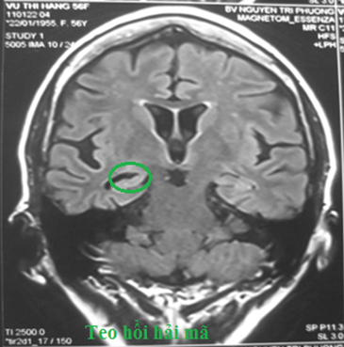

Kết quả hình ảnh học

Slide 30

Chẩn đoán
Bệnh Alzheimer (probable alzheimer’s disease)

Slide 31

Question 6
Hãy trình bày các phương pháp điều trị cho bệnh nhân này?

Slide 32
Điều trị sa sút trí tuệ
Điều trị sa sút trí tuệ theo nguyên nhân
Sa sút trí tuệ là biểu hiện của nhiều bệnh lý. Nếu nguyên nhân gây bệnh thuộc nhóm có thể điều trị được như thiếu vitamin, suy dinh dưỡng, bệnh tuyến giáp… thì việc điều trị hết nguyên nhân gây bệnh sẽ nhanh chóng đưa bệnh nhân trở về trạng thái bình thường.

Slide 33
Điều trị sa sút trí tuệ
Cho đến nay, chưa có phương pháp chữa lành bệnh Alzheimer và sa sút trí tuệ mạch máu. Tuy nhiên, phát hiện bệnh sớm và điều trị sớm bằng các thuốc ức chế men Acetylcholinesterase, các thuốc chống oxy hóa có thể làm chậm diễn tiến của bệnh.

Slide 34
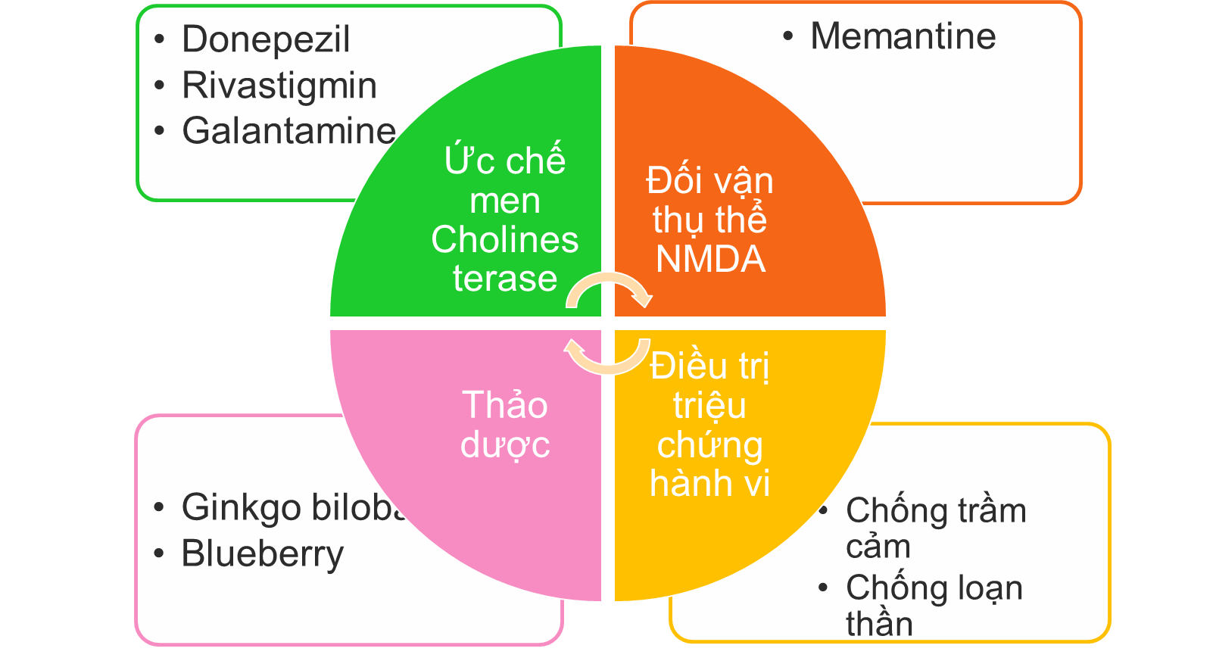
Điều trị sa sút trí tuệ

Slide 35
Tập luyện trí nhớ cho người bệnh
Sổ ghi chép những điều cần nhớ: lịch hẹn khám bệnh, tên con cháu và bạn bè, việc cần hoàn tất trong ngày.
Sắp xếp công việc như nhau hàng ngày, hàng tuần.
Để danh sách các số điện thoại cần gọi gần điện thoại, kể cả các số cấp cứu.
Có bảng đen trong nhà để ghi những điều cần nhớ
Dán nhãn lên tủ để liệt kê tên các đồ vật bên trong.
Treo nhiều ảnh gia đình, bạn bè và có thể dán tên để giúp người bệnh nhớ
Giữ thuốc, chìa khóa, tiền bạc ở nơi an toàn.
Treo lịch và yêu cầu bệnh người gạch bỏ ngày đã qua

Slide 36
ĐIỀU TRỊ
DONEPEZIL 5mg 1 viên (u) tối
AMLOR 5mg 1 viên (u) sáng
GINKGO BILOBA 120mg 1viên X 2 (u) sáng, tối

Slide 37

Question 7
Hãy trình bày lý do tại sao các thuốc ức chế men Acetylcholinesterase được chỉ định điều trị cho bệnh Alzheimer ?

Slide 38
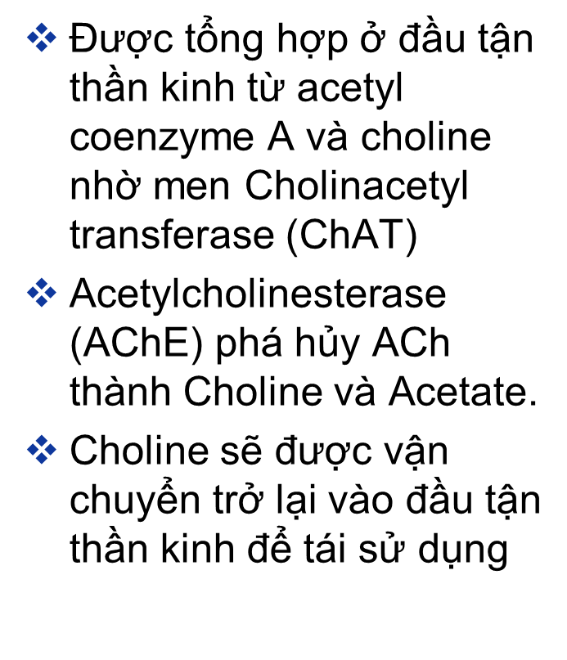
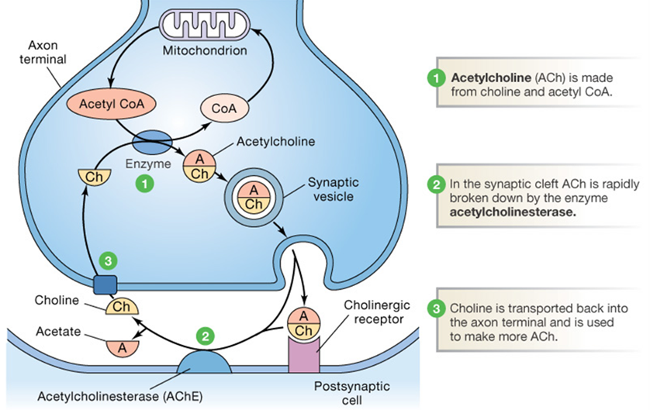
HỆ THỐNG CDTTK ACETYL CHOLINE

Slide 39
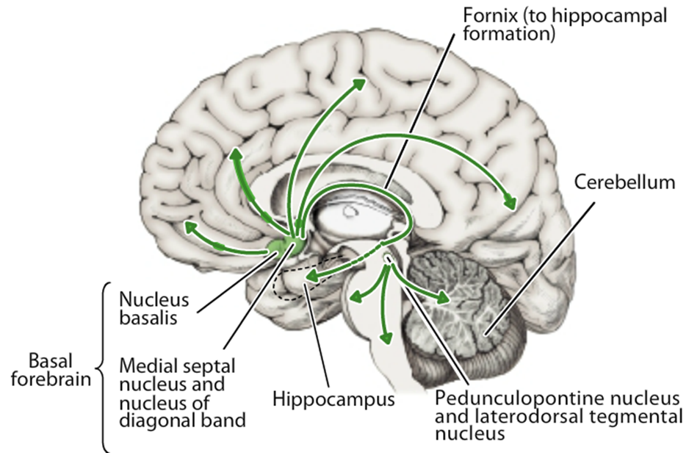
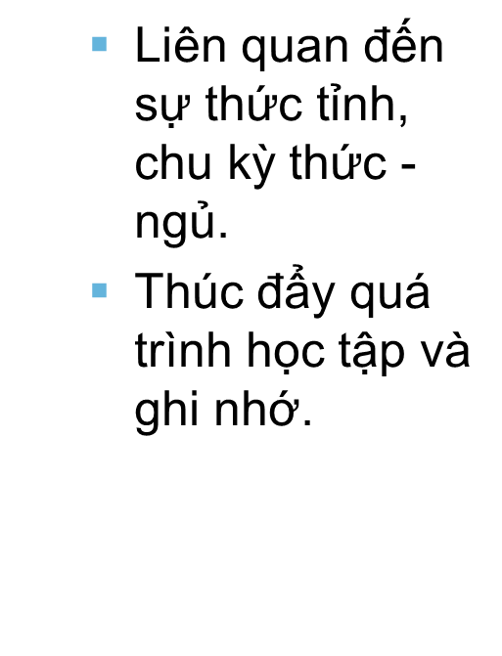
Vai trò của ACh ( phân bố ở não bộ)

Slide 40
Question 8
Làm thế nào để phòng ngừa bệnh ở giai đoạn sớm?

Slide 41
Phòng ngừa giảm trí nhớ và sa sút trí tuệ
Gìn giữ sức khỏe tốt là điều cần thiết để giúp bộ não chúng ta hoạt động lâu dài.
Kiểm soát huyết áp kỹ lưỡng.
Kiểm soát đường và cholesterol trong máu.
Ăn uống lành mạnh.
Không hút thuốc lá.
Tập thể dục thường xuyên và giữ tinh thần ổn định thoải mái.

